Slide 1



OpenFoodFacts
Un outil d’études pour les agents de Santé Publique France
Notes:
Bonjour, dans le cadre de ce projet, nous allons aborder des méthodes d’analyses et de nettoyage en vue d’une préparation de données pour un organisme public.

Slide 2





TABLE DES MATIÈRES
01
L’Objectif
02
Les données
Le Nettoyage
03
04
Le Dashboard
La Conclusion
05
Notes:
Tout d’abord, nous verrons le contexte et le but du projet qui guideront nos choix pour les prochaines étapes
Avant d’entrer dans le cœur du projet, nous commencerons par découvrir le paysage du jeu de données avec lequel nous allons travailler
Pour nous permettre d’adopter des choix stratégiques de nettoyages
Afin de jouer avec des informations exploitables sur un tableau de bord
Puis nous finirons sur les impressions et les axes d’améliorations
C’est parti !

Slide 3
01 L’Objectif
Notes:
L’agence nationale de santé publique a lancé un appel à projets pour rendre les données de santé plus accessibles. Elle souhaite que ses agents puissent les exploiter.

Slide 4





L’Objectif
Notes:
Pour cette mission, nous devons exploiter la base de données d’Open Food Facts. CLICK
Open Food Facts est un projet collaboratif dont le but est de constituer une base de données libre et ouverte sur les produits alimentaires commercialisés dans le monde entier.
Nous réaliserons une première exploration et visualisation des données, afin de fournir une plateforme CLICK pour que les agents CLICK puissent exploiter les données.
L’objectif est donc de fournir une plateforme interactive aux agents de santé publique sans qu’ils aient besoin de toucher à la programmation pour qu’ils puissent mener leurs études.

Slide 5
02 Les Données
Notes:
La base de données est assez lourde, environ 4 Go.

Slide 6

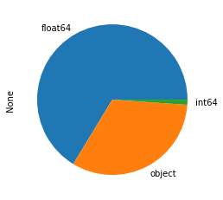
Présentation du jeu de données
184 colonnes
1 741 534 produits
Notes:
Elle est constituée de 184 colonnes dont les deux tiers sont numériques et de plus de 1 700 000 lignes,
Nous sommes sur un jeu de données qui s’avère large. Nous devrions donc considérer l’impact de nos choix par rapport à la limite de la puissance de calcul disponible.

Slide 7
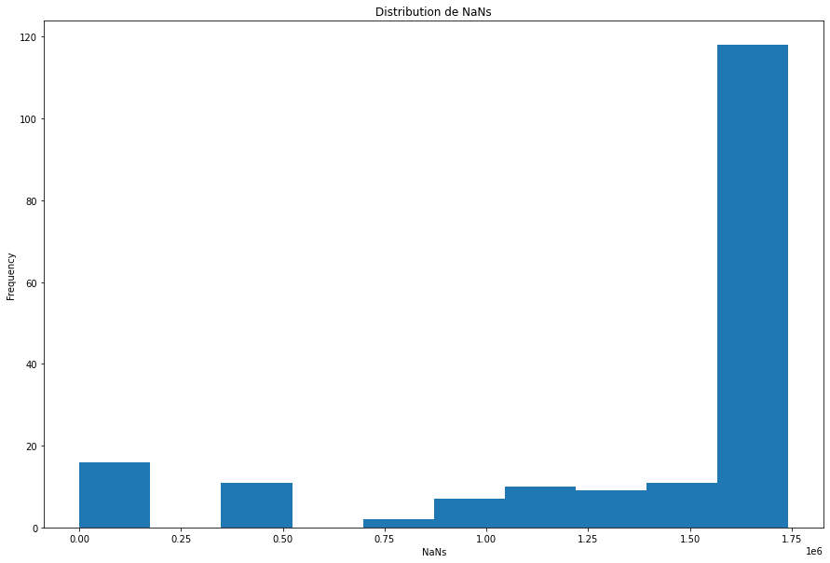

Le nombre de NaNs
Notes:
Nous pouvons remarquer qu’une grande partie des colonnes contiennent des données vides.
Ce qui nous laisse prédire que nous aurons surement un grand travail de nettoyage à réaliser.

Slide 8
03 Le nettoyage
Notes:
Pour procéder au nettoyage, nous commencerons en surface puis réaliserons des analyses de plus en plus approfondies pour effectuer un nettoyage qui sera de plus en plus minutieux.

Slide 9



Nettoyage sécurisé
Colonnes vides
Lignes vides
Lignes en double
6
1
1
Notes:
Pour commencer, nous pouvons en toute sécurité supprimer les variables et les individus sans données ou avec des doublons s’il y en a.
Nous pouvons retirer 6 CLICK colonnes entièrement vides.
Le jeu de données contient 1 CLICK ligne entièrement vide et 1 ligne CLICK en double.
Nous pouvons dorénavant passer à la compréhension des données d’Open Food Facts. Pour comprendre l’exhaustivité et la fiabilité de ces données.

Slide 10
Nettoyage en Surface
Les objets
Valeurs manquantes
Réduction du nombre de lignes à 1 664 009.
Nécessite une analyse approfondie
Les numériques
Vendu en France
Réduction du nombre de lignes à 1 662 721.
Réduction du nombre de lignes à 769 290.
Notes:
À partir de la compréhension des données, il a été découvert que l’ensemble des données nécessite beaucoup d’activités de nettoyage et que la qualité est parfois médiocre.
Par rapport aux activités des agents, certaines variables ne doivent pas être vides. Tout en restant très conservateur, il a été conclu que le code barre, l’auteur de la contribution, l’état de la donnée, les dates de créations et de mise à jour ne doivent pas contenir de données manquantes. Comme un code-barre est unique et obligatoire, c’est un candidat idéal pour être l’index de notre jeu de données. Nous veillons donc à supprimer aussi ses doublons. Pour finir, il nous reste à convertir les dates dans leur format adéquat. Cette étape nous a permis de supprimer plus de 77 500. CLICK
Concernant les colonnes numériques. Pour chaque colonne avec la mention « 100g », les valeurs négatives et les valeurs supérieures à 100 g ont été supprimées. De même, les produits où l’addition des Lipides + Protéines + Glucides qui donnent un résultat supérieur à 100 g ont été supprimé. Cette étape nous a permis d’éliminer environ 1 300 produits CLICK.
Comme les agents n’étudieront que des produits vendus en France. Nous avons donc filtré en conséquence. Ce filtre nous a permis de supprimer plus de 890 000 CLICK produits non disponibles en France.
Quant aux valeurs manquantes, elles sont très nombreuses. Avant d’entreprendre une action, nous devons nous demander ce que cela signifie au niveau du métier. CLICK L’élimination des variables doit être dictée par l’objectif que nous avons. Pour l’analyse que feront les agents, l’idéal est de ne pas supprimer de variables.
Il a été décidé de conserver toutes les variables avec les données, car les variables présentant un grand nombre de valeurs manquantes ne sont pas synonymes de mauvaises variables et pourront servir pour des analyses.

Slide 11




Nettoyage en profondeur
enquête
Fichier externe
Maths/Stats
Notes:
À ce stade, nous disposons d’une base de données sources de produits disponibles en France avec laquelle nous pouvons travailler de manière suffisamment sereine. Bien sûr, il ne s’agit que d’une première itération de nettoyage et nous devrons nettoyer les données plus en profondeur.
Cette partie se limitera à la démonstration de 3 méthodes de nettoyage.
Nous commencerons par une enquête. CLICK
OpenFoodFacts fonctionne grâces aux contributions des bénévoles qui peuvent être des particuliers comme des entreprises. Il existe donc un risque que les données soient biaisées et faussent les analyses des agents. Ou par exemple, dans le cas où les ressources disponibles sont le fruit d’un contributeur majoritaire régulier, s’il cesse ses contributions, est-ce qu’OpenFoodFacts en survivra ?
Après avoir déterminé si ces données sont fiables pour les agents, nous verrons comment nettoyer et reconstruire des données à l’aide de scraping. La démonstration se fera avec les allergènes. CLICK C’est une étape importante, car l’étiquetage des allergènes est un impératif pour l’organisme.
Puis nous finirons sur le nettoyage à l’aide de méthodes statistiques sur les macronutriments CLICK et y avancer quelques axes d’hypothèses. Ce sera la partie la plus longue et la plus passionnante des 3.
Commençons par l’enquête et regardons de plus près d’où viennent les données et comment elles sont collectées.

Slide 12
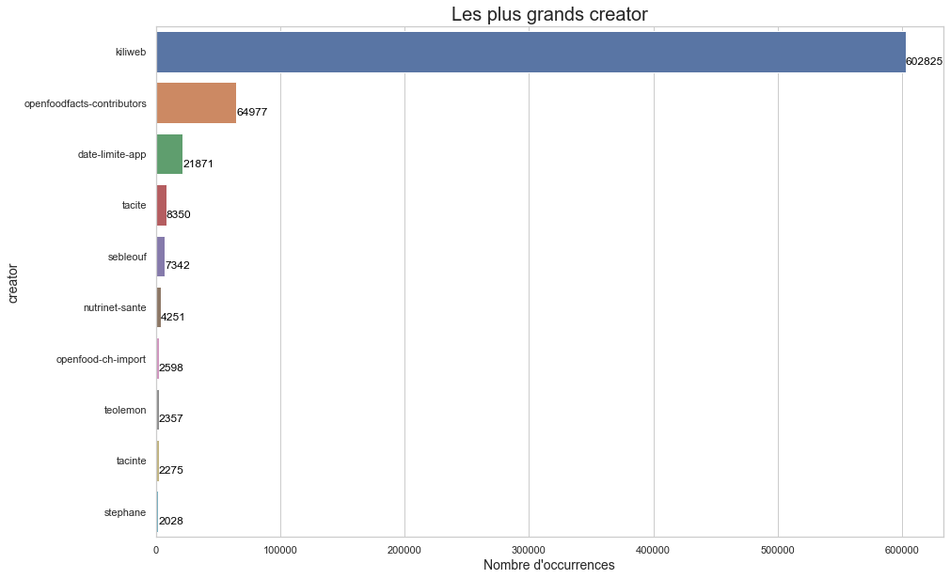

Analyse des sources de données
enquête
Notes:
Le but est d’avoir un esprit critique sur les résultats que nous obtiendrons.
La variable creator nous apprend que les données proviennent à 80 % de chez kiliweb.
Kiliweb est une agence web française affiliée à Yuka. Comme nous n’avons aucune information sur leurs méthodes de traitement des données, il serait plus simple demander directement à Yuka.
Le reste des plus grandes contributions provient globalement de la communauté d’utilisateurs et via des APIs d’applications mobiles.
Cela signifie également que la distribution de nos données reflètera majoritairement la structure de la base de données de kiliweb avec des produits majoritairement français. Mais comment kiliweb a généré ses données ?

Slide 13
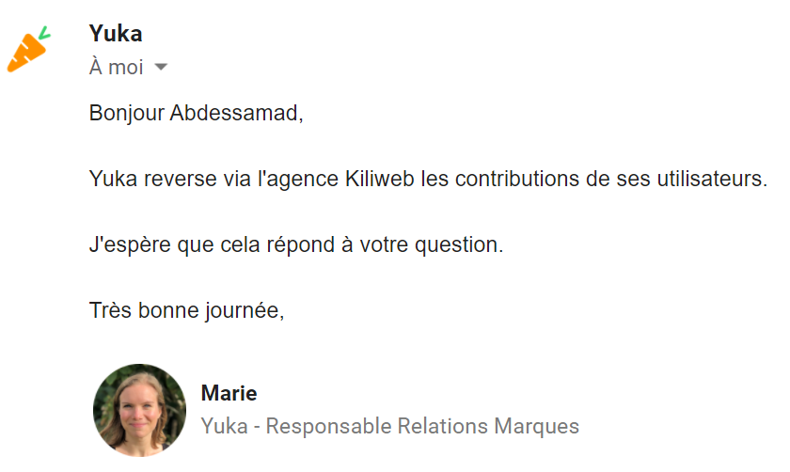
Analyse des sources de données
enquête
Notes:
Un échange avec Marie de Yuka nous apprend que les données sont générées manuellement par les utilisateurs de leur application.
C’est une information importante, car elle peut justifier la présence élevée de valeurs manquante et aberrante dans le jeu de données.
Nous devons vérifier l’impact de la contribution de kiliweb sur l’état de la donnée grâce à la variable states_fr.

Slide 14
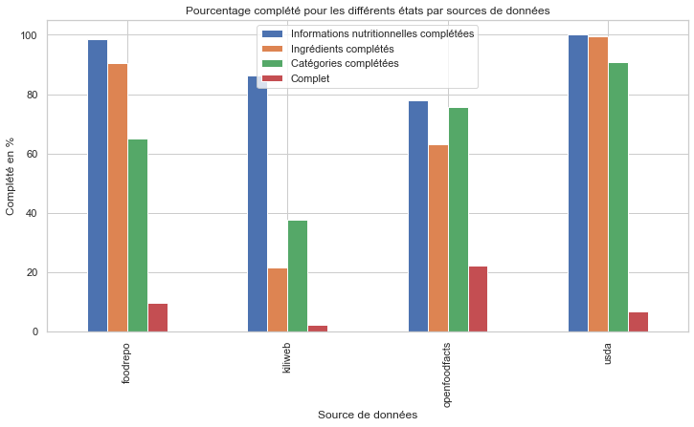
Analyse de l’état de la donnée
enquête
Notes:
À la suite d’une analyse, nous pouvons constater que de manière générale les sources ne fournissent généralement que le nom du produit, la marque, les ingrédients et les données nutritionnelles. Cela reflète bien le processus de collecte dans lequel les fabricants fournissent les données.
Graphiquement, en rouge, de manière proportionnelles les contributeurs de kiliweb semblent être la base de données la moins complète contrairement aux contributeurs sur open food facts qui eux semblent fournir des données plus complètes.
Comparons le nombre de valeurs manquantes entre kiliweb et les contributeurs (openfoodfacts) à l’aide d’une distribution des valeurs manquantes par observations empilées par source. Cette comparaison peut servir d’indice sur la qualité du jeu de données de kiliweb qui est dominant comparé à celle des autres contributeurs.

Slide 15
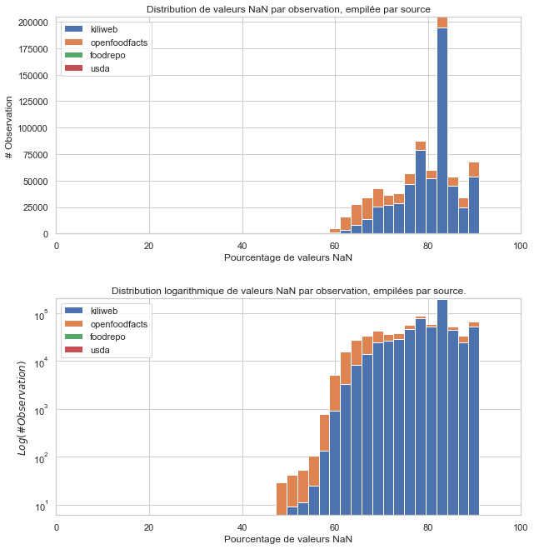
Analyse de l’état de la donnée
enquête
Notes:
Le graphique logarithmique donne une meilleure idée de l’état des données de kiliweb comparé aux contributions d’openfoodfacts.
Dans ce point de vue, proportionnellement, la source openfoodfacts semble finalement contenir plus de NaN que kiliweb.
Cette étape nous a permis de mieux connaitre nos données. Après avoir analysé la source et l’état de la donnée, nous nous sommes assuré que nous pouvons travailler avec les données de kiliweb.
Mais quand est-il du projet open food facts lui-même ? Pour fournir une plateforme future proof aux agents, nous devons nous assurer que ce n’est pas un projet en voie de disparition ou dépendant de kiliweb. C’est-à-dire qui ne disparaitra pas si kiliweb décide d’arrêter ses contributions.
Nous allons plonger dans la dimension temporelle des données pour répondre à cette question.

Slide 16
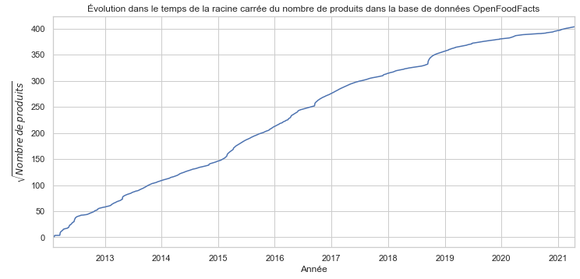
évolution au fil du temps
enquête
Notes:
Après une analyse temporelle, il nous est possible de conclure sur ce graphique. Sans le soutien de kiliweb, et seulement avec ceux de ses contributeurs, la base de données d’Open Food Facts croît linéairement dans le temps. Elle suit une tendance quadratique. Donc même sans Kiliweb, c’est un projet sain, en bonne santé. Nous pouvons sereinement travailler avec cette base de données pour fournir un outil futur proof aux agents de santé publique.

Slide 17
Nettoyage en profondeur
enquête
Fichier externe
Maths/Stats
Notes:
Maintenant que nous sommes assurés de la fiabilité de ce jeu de données, nous pouvons sereinement nous attaquer à des nettoyages plus profonds du jeu de données.
CLICK
Face à la recrudescence des allergies alimentaires, le gouvernement a annoncé que l’étiquetage des allergènes est un impératif de santé publique. Pour permettre aux agents de mener des études à ce sujet, nous allons donc impérativement nettoyer et réparer ces données à partir d’un dataframe séparé.

Slide 18
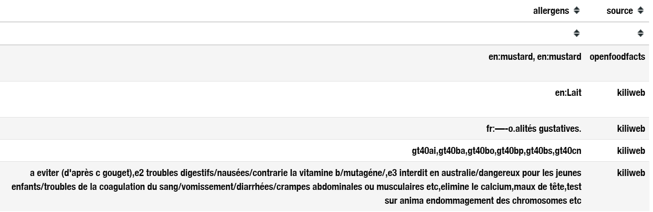

Analyse des allergènes
Fichier externe
Notes:
De manière non exhaustive, les données sont désordonnées, beaucoup de doublons, de synonymes pour le même type d’allergènes, de langues multiples (français, anglais, espagnole…), certaines sont en majuscules, etc.
Les données ont pu être nettoyées à l’aide de différentes expressions régulières.
Ensuite, l’objectif est de développer un algorithme qui va traduire tous les allergènes en Français.

Slide 19
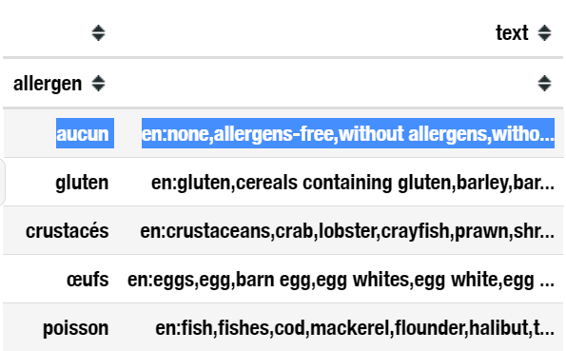
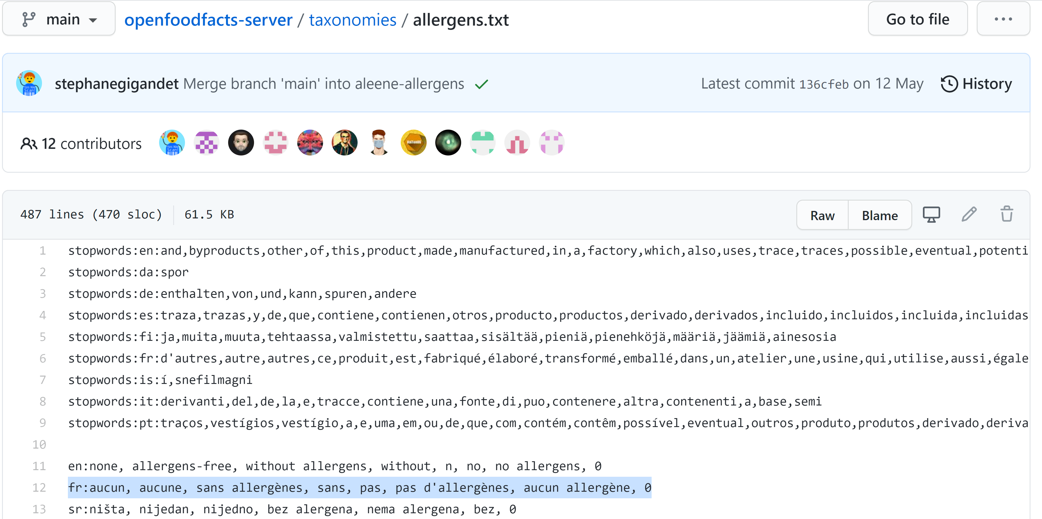
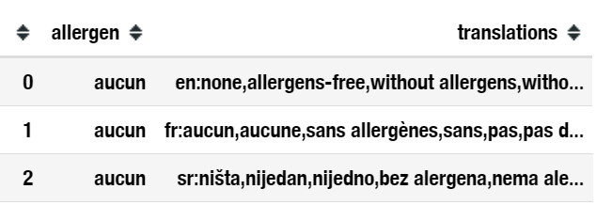
Construire un dictionnaire des allergènes
Fichier externe
Notes:
Pour ce faire, le GitHub d’OpenFoodFacts fournit une liste des taxonomies avec différents synonymes dans de nombreuses langues différentes.
À l’aide de ce fichier nous pouvons construire un dictionnaire CLICK pour traduire les allergènes et remplacer CLICK les différents synonymes par leurs taxonomies correspondantes.

Slide 20
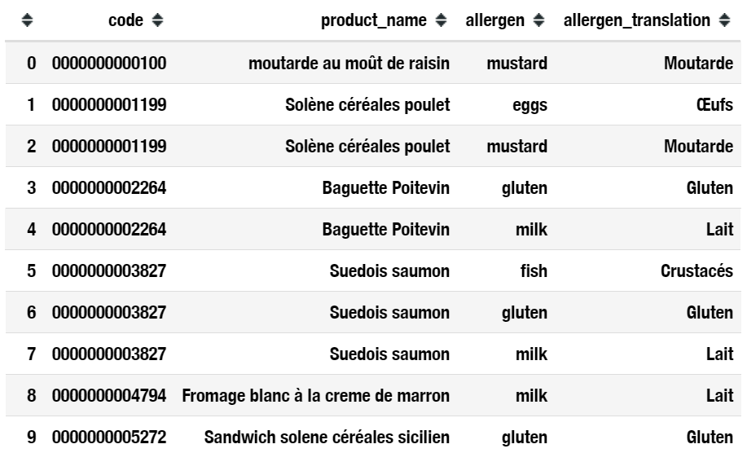
Traduction des allergènes
Fichier externe
Notes:
Après avoir nettoyé et traduit notre jeu de données, il est désormais possible aux agents de Santé publique de procéder à des analyses pertinentes.

Slide 21
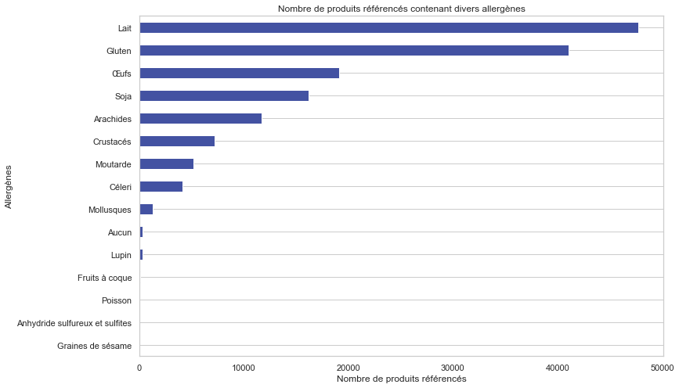
Les allergènes les plus courants
Fichier externe
Notes:
Par exemple, si nous analysons les allergènes les plus courants nous remarquons que les personnes intolérantes au lactose et au gluten se voient privées d’une grande majorité de produits.
Nous constatons que le lait et le gluten sont de loin les allergènes les plus courants. Les œufs et le soja sont également courants.
Pour terminer cette partie, qu’allons-nous découvrir si nous faisons brièvement une analyse plus approfondie sur ces produits contenant divers allergènes ?

Slide 22
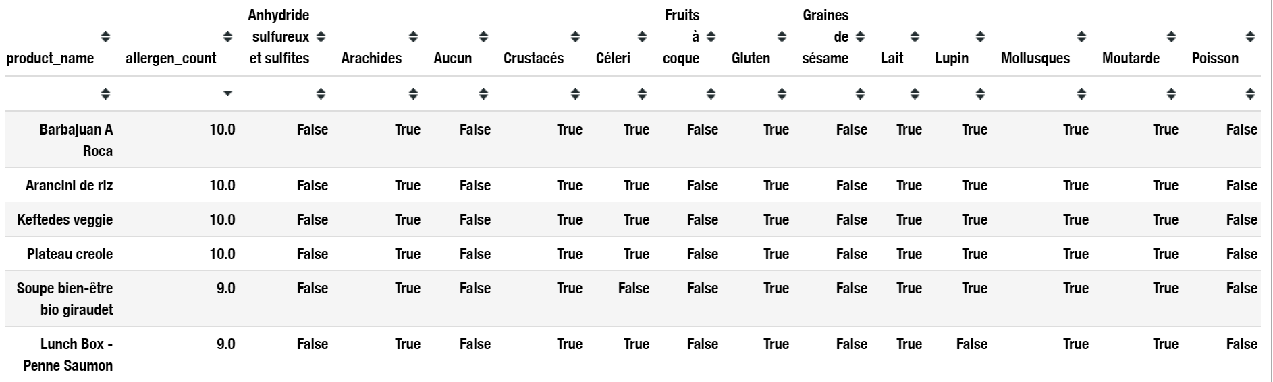
Les produits riches allergènes
Fichier externe
Notes:
En creusant dans les données, nous pouvons constater que les sandwichs, les plats uniques et les aliments préparés en général contiennent le plus d’allergènes. Les lunchs box peuvent contenir plus de 8 allergènes différents par exemple. D’après la société française d’allergologie, ce sont environ 30 % de Français qui souffrent d’allergie alimentaire. Ces allergies sont à l’origine de risques sérieux pour la santé. D’après l’INSEE la consommation de plats préparés en France représente 110 € par ménage et par an. Au vu des chiffres, l’impératif de Santé publique France se fait ressentir.

Slide 23
Nettoyage en profondeur
enquête
Fichier externe
Maths/Stats
Notes:
Maintenant que nous avons prouvé que les agents pourront mener une étude sur les allergènes, nous pouvons passer à la suite.
CLICK L’objectif sera de préparer les données de composition des macronutriments des aliments et l’énergie afin de permettre aux agents d’étudier la répartition des macronutriments dans les différents types d’aliments.
Nous verrons aussi s’il existe une corrélation entre l’énergie et la répartition des macronutriments (glucides, lipides et protéines) pour réaliser un modèle statique nous permettant de remplir la colonne énergie en kilojoule qui est vide à 90 %.
Bien entendu, il existe des solutions beaucoup plus simples que de réaliser un modèle statistique. Cependant, ici l’objectif véritable est de monter en compétence. Quand cela apporte un véritable bénéfice, il est important d’emprunter des chemins plus complexes pour ne plus être un débutant.

Slide 24
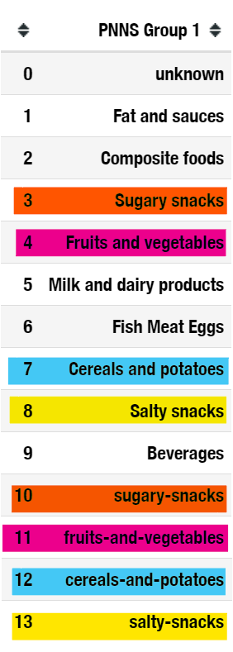


macronutriments et énergie
Maths/Stats
Notes:
Pour résumer nos résultats, nous commençons par construire un dataframe avec les produits des 2 groupes pnns (Programme national Nutrition Santé) et faisons un peu de nettoyage.

Slide 25
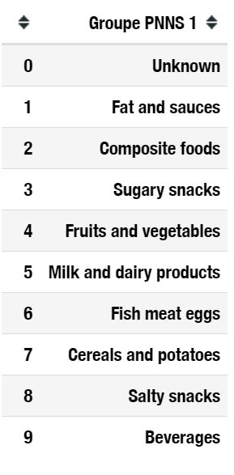
Nettoyage de la variable PNNS
Maths/Stats
Notes:
Comme on peut le voir, pour ce premier groupe, nous avons quelques doublons qui peuvent être éliminés en remplaçant les tirets par des espaces et en mettant tout en capitaliser. Nous faisons de même avec le deuxième groupe.

Slide 26
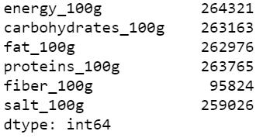
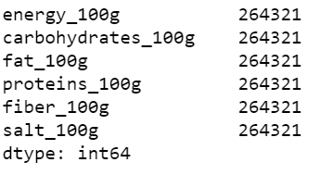
Sélection des variables et imputations KNN
Maths/Stats
Notes:
Concernant les faits, notre analyse ne portera que sur les faits de premier niveau présents sur chaque produit (glucides, lipides, protéines, fibres et sel).
A l’aide d’un KNN Imputer, nous remplissons les valeurs manquantes par différents sous-groupes d’aliments.
Puis dans un but de nettoyage uniquement, nous prendrons également la première décomposition des faits en sous-niveaux et vérifierons si les données sont cohérentes entre le niveau supérieur et leur décomposition (exemple : les glucides doivent être supérieurs à la somme du sucre, de l’amidon et des polyols).

Slide 27
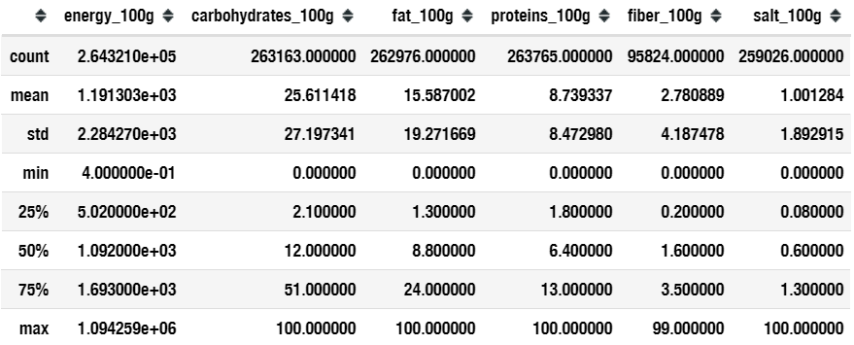
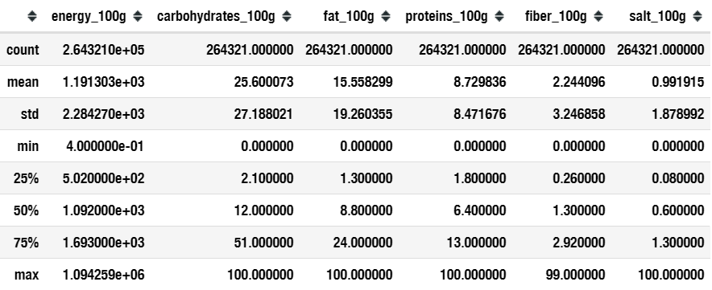
Sélection des variables et imputations KNN
Maths/Stats
Notes:
La méthode d’imputation KNN nous a permis de remplir les données manquantes avec une très faible variation des valeurs.

Slide 28
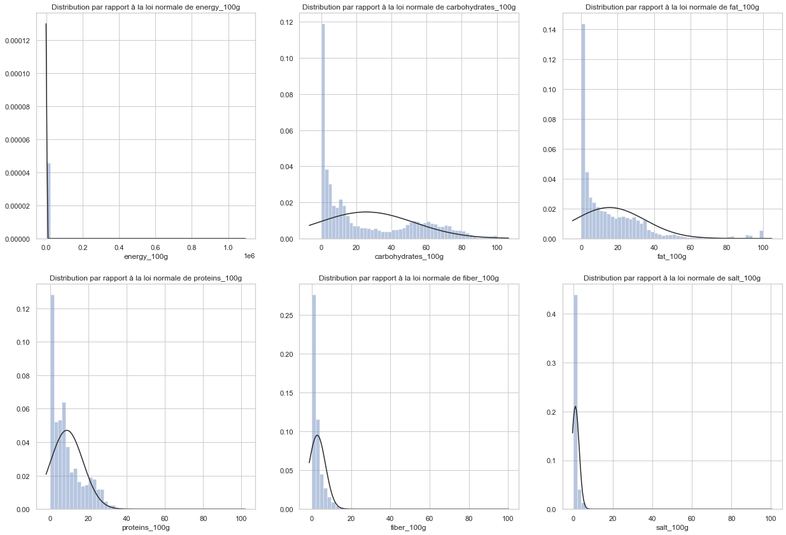
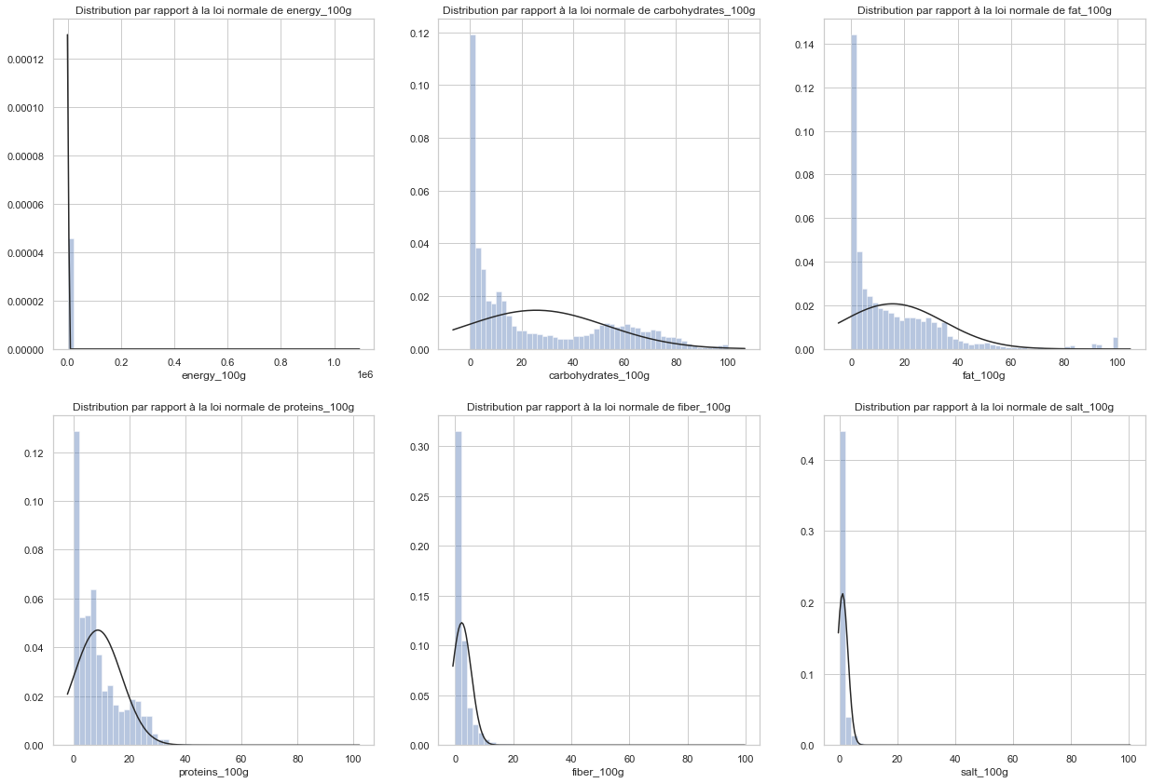
Distribution par rapport à la loi normale
Maths/Stats
Notes:
De même à travers un graphique de distribution, la différence est peu visible. Nous pouvons remarquer un étirement léger dans la courbe des fibres après imputation.
Au vu des changements mineurs, nous pouvons conclure que l’imputation a été réalisée de manière acceptable ce qui permet d’éviter une altération considérable des analyses qui suivront.
Nous pouvons nous occuper des valeurs aberrantes.

Slide 29
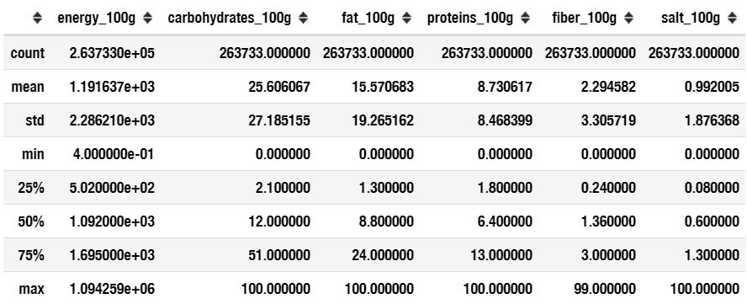
Nettoyer les valeurs avec des sous-ensembles incohérents
Maths/Stats
264 321
263 733
Notes:
Durant le nettoyage de surface, nous avons déjà éliminé les produits dont les faits sont négatifs ou supérieurs à 100 g. ici, nous allons simplement supprimer les produits qui ont des valeurs de fait incohérentes entre le niveau supérieur et leur sous-ensemble. Cette étape a réduit notre jeu de données de 588 individus.
À travers le champ max, nous observons la présence d’aberrations. Il est tout à fait normal d’avoir 100 en max pour les glucides ou les lipides, car il existe par exemple du sucre pur ou de l’huile.
Cependant, par exemple un produit composé de 100 % de protéines est surtout un rêve de bodybuilder. Cette valeur démontre l’existence d’aberrations dans notre jeu de données.

Slide 30
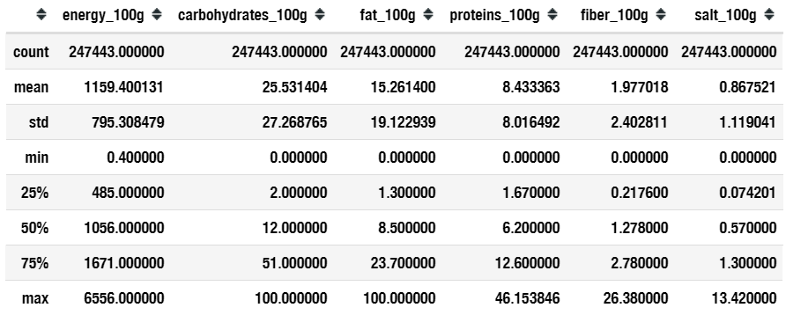
Suppression des valeurs aberrantes par groupes de PNNS
Maths/Stats
263 733
247 443
Notes:
Nous supprimons donc les produits aberrants dans chaque sous-groupe PNNS.
Un produit d’un sous-groupe PNNS est considéré comme aberrant si l’une des valeurs suivantes est éloignée de plus de 3 sigmas de la moyenne de son sous-groupe PNNS. (99,73 %)
Ce nettoyage a réduit notre jeu de données de 16 290 individus et par la même occasion détruit le rêve de nombreux bodybuilders. Car nous sommes arrivés en effet à un max de 46 g pour les protéines ce qui est beaucoup plus cohérent.
Nos données sont maintenant nettoyées et nous pouvons passer à l’analyse et calculer des statistiques par groupes de pnns.

Slide 31
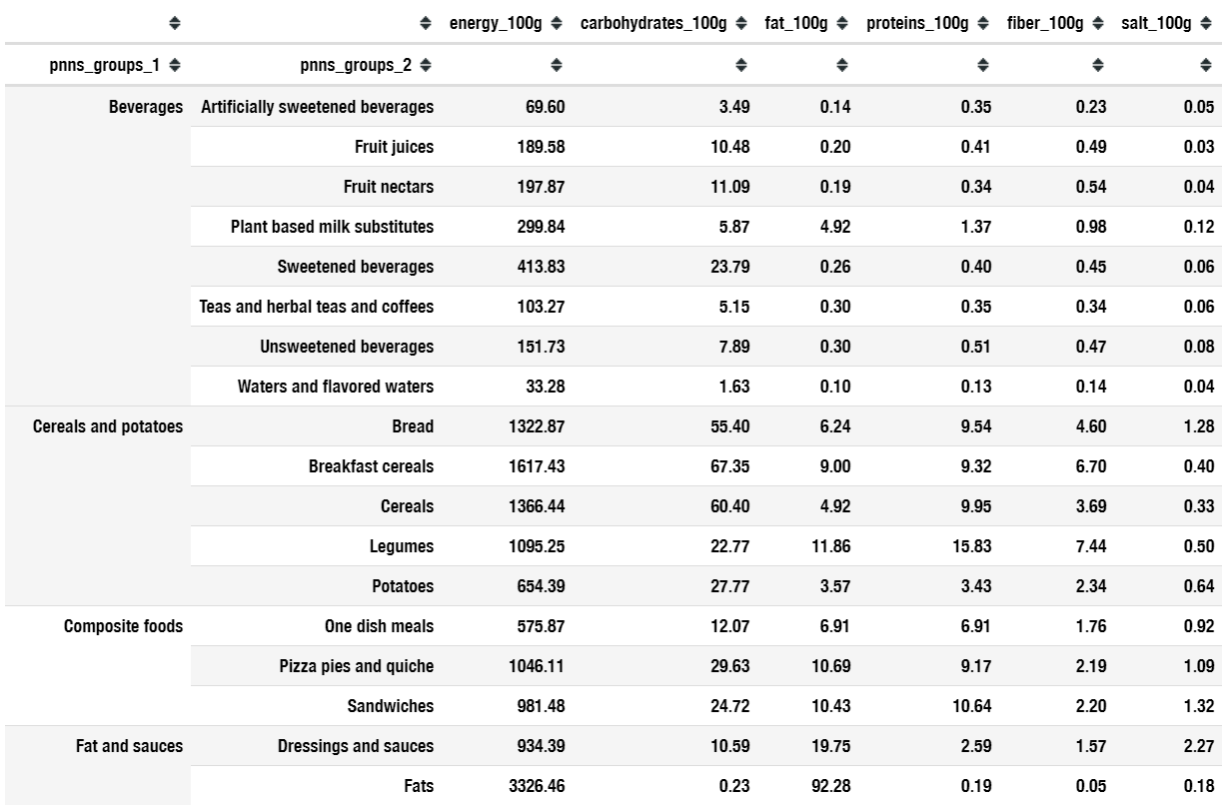
Macronutriments par groupes de PNNS
Maths/Stats
Notes:
Il peut être tentant de comparer les valeurs des moyennes et d’en tirer des conclusions faciles et rapides, mais ce n’est jamais une bonne idée de comparer des moyennes sans connaitre leur écart-type.
Notre dataframe n’affiche que les moyennes pour des raisons de lisibilité et pour inviter notre curiosité à poser des questions à laquelle nous devons répondre plus sérieusement.
Par exemple, quels sont les aliments qui contiennent le plus de fibres, par ordre d’importance ?
Une meilleure approche est de comparer les statistiques des groupes en traçant des boites à moustache.

Slide 32
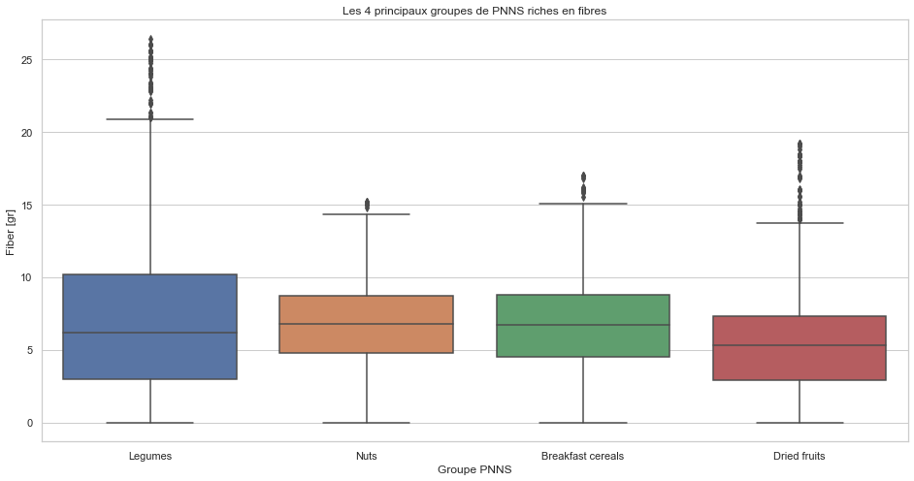
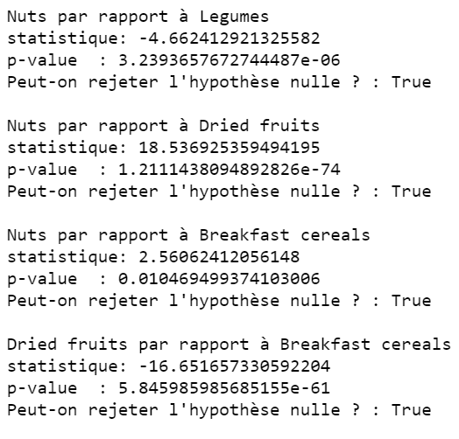
Top 4 des PNNS les plus riches en fibres
Maths/Stats
Nuts le plus riches en fibre ?
Notes:
Tout d’abord, nous pouvons constater que le classement serait différent en comparant les médianes ; les noix seraient l’aliment qui contient le plus de fibres.
Mais la bonne question à se poser est de savoir si les différences moyennes/médianes sont significatives. Peut-on vraiment dire que les noix contiennent plus de fibres que les légumes, ou que les fruits secs ?
Le test de Student, ou test t, peut nous aider à répondre à ces questions. L’hypothèse nulle consiste à dire que les moyennes sont les mêmes et que la différence observée est due au hasard. Le test t nous indique si nous pouvons ou non rejeter l’hypothèse nulle.
Nous parvenons à rejeter l’hypothèse nulle en comparant les noix et les légumes.
Comparons aussi la composition en fibres du groupe « Fruits et légumes ».

Slide 33
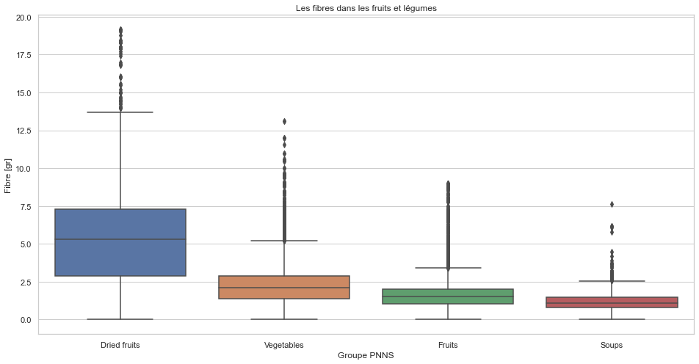
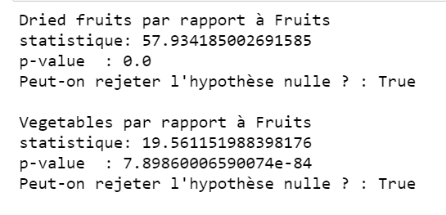
Les fibres des fruits et légumes
Maths/Stats
Notes:
Ici, il ne fait aucun doute que la différence entre les fruits, les légumes et les fruits secs sont significatifs.
La valeur p (p-value) est très faible, ce qui indique que nous pouvons rejeter avec confiance l’hypothèse nulle.
En se renseignant sur internet, on apprend qu’en poids, les fruits secs contiennent jusqu’à 3,5 fois plus de fibres, de vitamines et de minéraux que les fruits frais.
Avec cette dataframe, nous pourrions répondre à de nombreuses questions intéressantes, telles que les aliments les plus équilibrés, les aliments ayant le ratio le plus élevé de graisses, etc.
Mais nous allons plutôt nous concentrer sur un sujet différent : l’énergie.
Nous allons étudier la corrélation entre l’énergie et la composition des macronutriments et leur apport calorique respectif.

Slide 34
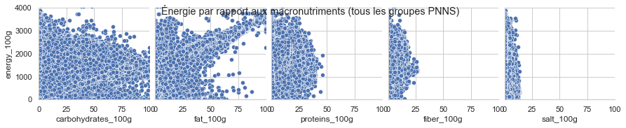
Corrélation entre énergie et macronutriments
Maths/Stats
Notes:
Nous pouvons constater une corrélation linéaire entre l’énergie et les lipides.
Dans le nuage de points des glucides, nous pouvons également deviner une corrélation linéaire. Elle provient probablement d’un type d’aliment spécifique. Concernant les protéines, les fibres et le sel, il n’y a pas de corrélation visible évidente.
Afin de réaliser notre modèle statistique, nous profiterons de la forte proportion de lipides et de glucides des produits gras et des fruits pour estimer leur apport calorique respectif.
Ensuite, nous déduirons l’apport calorique en protéines des légumineuses en soustrayant énergie connue fournie par les graisses et les glucides.

Slide 35
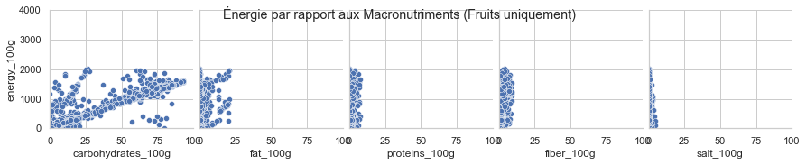

Corrélation entre énergie et glucides
Maths/Stats
Notes:
Si l’on considère uniquement les fruits, on observe une corrélation linéaire claire entre l’énergie et les glucides.
Nous pouvons calculer une régression linéaire. La pente nous donne une approximation de l’apport calorique des glucides.
Soit 1 gramme de glucides fourni environ 4 kilocalories d’énergie.
Faisons de même pour les produits gras uniquement.

Slide 36
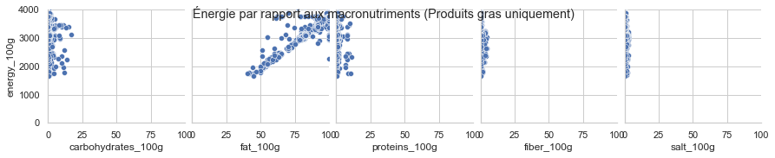

Corrélation entre énergie et lipides
Maths/Stats
Notes:
Nous pouvons observer une belle corrélation linéaire entre l’énergie et les lipides.
Et y conclure que 1 gramme de graisses fournit environ 9 kilocalories d’énergie.
Nous pouvons maintenant déduire des légumineuses l’apport calorique des protéines

Slide 37
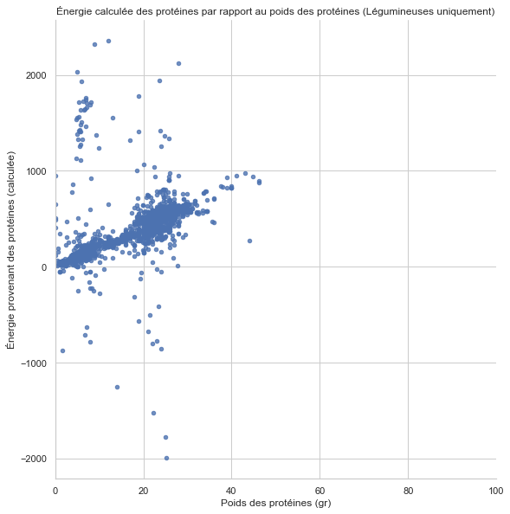

Corrélation entre énergie et protéines
Maths/Stats
Notes:
Nous voyons qu’il existe une corrélation linéaire entre les protéines et l’énergie.
Nous obtenons environ 4 kilocalories d’énergie pour 1 gramme de protéines.

Slide 38
Résultat de la formule de l’énergie
Maths/Stats
Énergie [kcal] = 3 992 * Glucides [g] + 8.608 * graisses [g] + 4 360 * Protéines [g].
pour s’en souvenir plus facilement :
Énergie [kcal] = 9 * graisses [g] + 4 * Glucides [g] + 4 * Protéines [g] (9/4/4).
Notes:
Nous avons utilisé une méthode empirique pour découvrir le rapport calorique fourni par les glucides, les lipides et les protéines.
Il est tentant raccourcir la formule permettant de calculer l’énergie provenant du poids des trois macronutriments à 9/4/4 qui est plus facile à retenir.

Slide 39
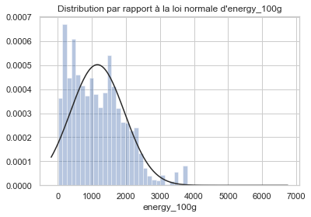
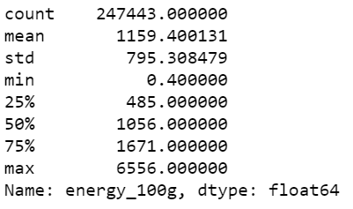
Avant application du modèle
Maths/Stats
Notes:
Nous pouvons appliquer notre « modèle » qui est très basique et empirique en calculant l’énergie prédite par le modèle pour chaque produit et en comparant l’écart type et la distribution de l’énergie.
Nous pouvons aussi remarquer l’aberration de la valeur max. Théoriquement il n’est pas possible d’atteindre plus de 3765,6 kJ.
Observons le résultat du modèle.

Slide 40
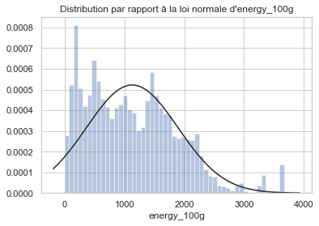
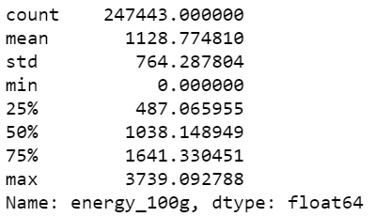
Après application du modèle
Maths/Stats
Notes:
Nous pouvons remarquer une faible variation des valeurs et avec 3730 kJ en valeur max, nous pouvons affirmé avoir supprimé les outliers.
C’est correct pour un « modèle » empirique.
Nous avons terminé notre dernier sujet d’analyse. Nous avons étudié la répartition des macronutriments dans différents aliments et utilisé le test t pour vérifier si les différences observées dans la répartition des macronutriments sont significatives ou non. Nous avons également étudié la corrélation entre l’énergie et chaque macronutriment (glucides, lipides et protéines).
Nous avons constaté que les fibres et le sel, même s’ils sont indiqués sur chaque étiquette alimentaire, ne contribuent pas à l’énergie ou du moins pas dans la même amplitude que les glucides, les lipides et les protéines.

Slide 41
04 Le dashboard
Notes:
Nous sommes passés par des étapes de nettoyage dont nous avons tenté de justifier par des analyses statistiques.
Dorénavant, nos données sont prêtes à être transmises aux agents de Santé publique afin qu’ils puissent les analyser.

Slide 42


Technologies
Notes:
Même si OpenClassRooms nous propose d’utiliser Voilà pour réaliser notre visualisation, nous restons libres de sélectionner une solution différente.
Voilà permet de développer de manière flexible et interactive des dashboards.
Et Jupyter-flex est un template attrayant pour voilà.

Slide 43
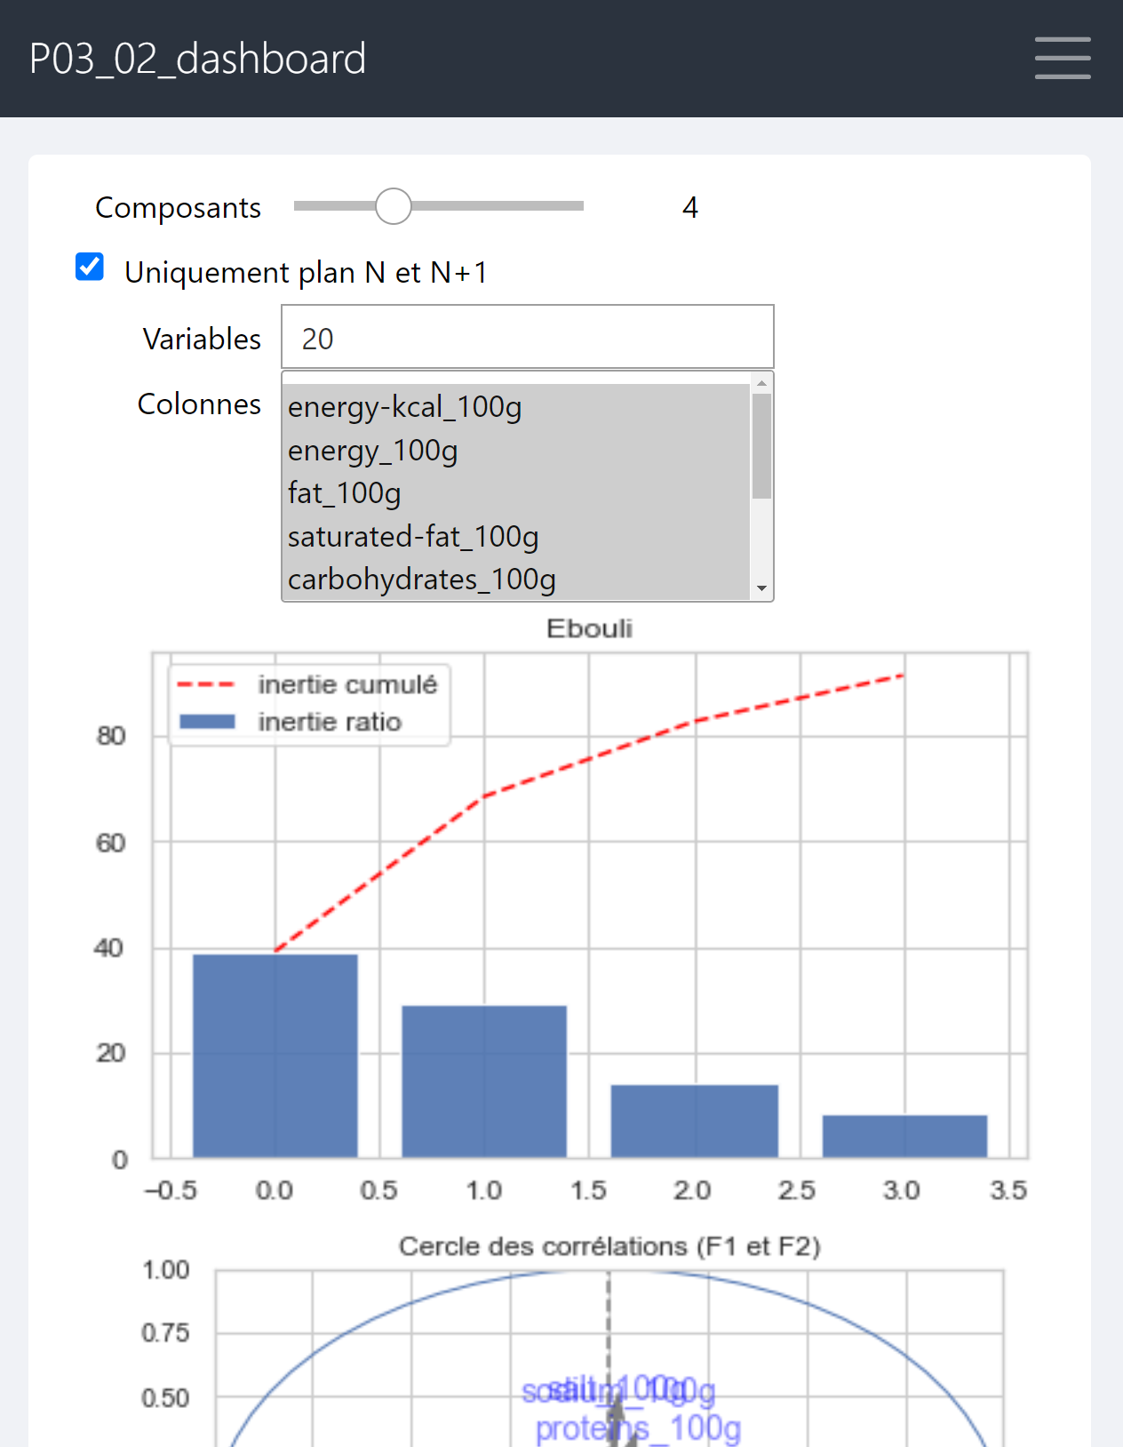
ACP
Notes:
Avec cet outil, il nous a été possible de réaliser un outil d’analyse en composante principale.

Slide 44
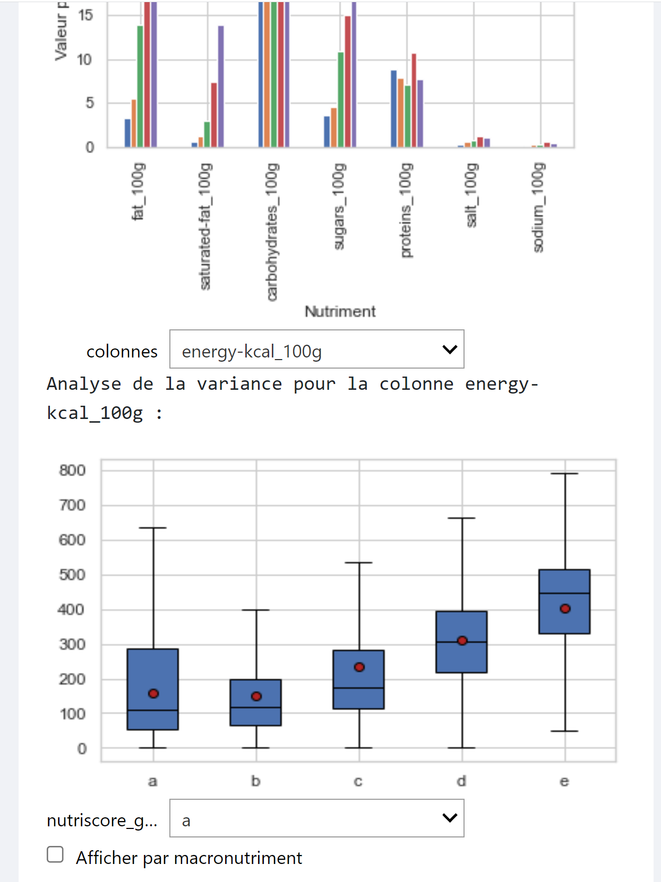
ANOVA
Notes:
Un outil d’analyse de la variance

Slide 45
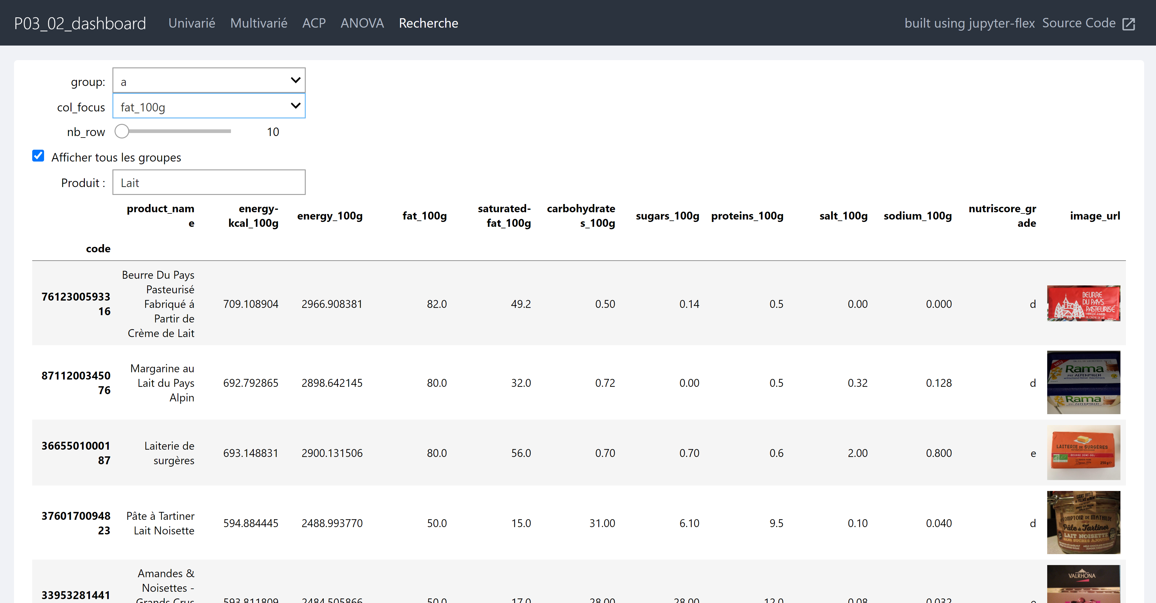
Recherche
Notes:
Et un moteur de recherche de produits.
Cependant, nos agents ne sont pas des développeurs et ont besoin d’une plateforme qui leur permet de réaliser des visualisations facilement.

Slide 46
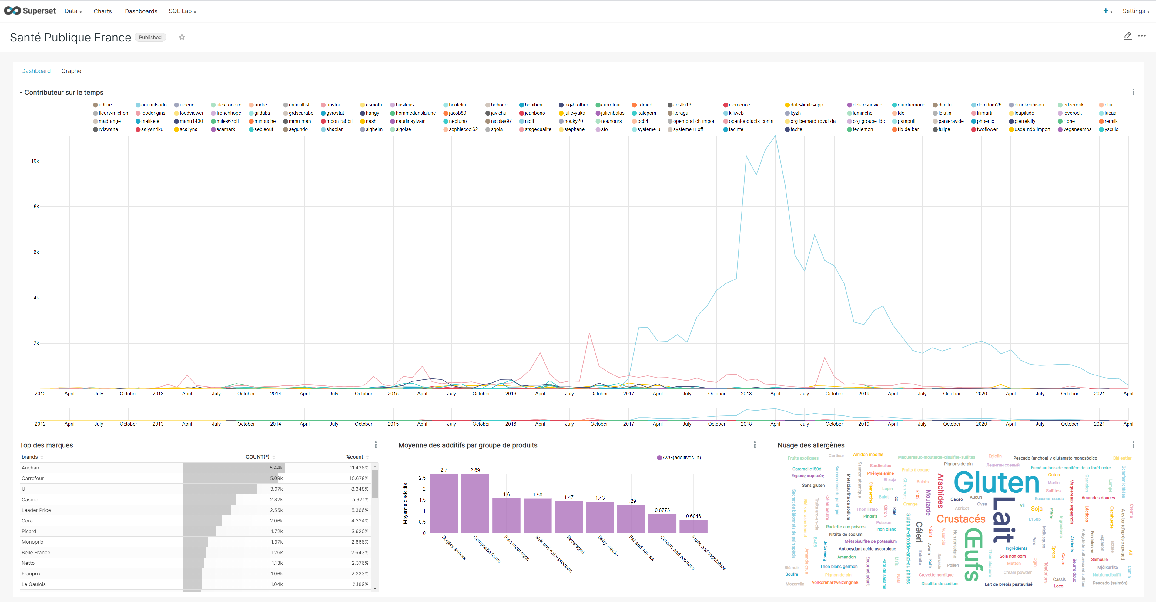
Alternative : Apache Superset + Heroku
Notes:
Pour ces raisons, l’outil Apache Superset sera un livrable beaucoup plus convenable. Grâce à cet outil, ils seront capables de générer des visualisations des analyses de leur choix rapidement et sans avoir à toucher une ligne de code.

Slide 47
05 La conclusion
Notes:
Il y avait beaucoup de choses à dire. Mais nos agents ont enfin une base de données exploitable.

Slide 48



Un jeu très stimulant
Notes:
Donc pour conclure je dirais que c’était difficile, mais très amusant. C’est un projet formateur où il aurait été possible d’aller beaucoup plus loin comme développer un modèle de prédiction des nutrigrades.

Slide 49

Merci !
Avez-vous des questions ?
Notes:
Voilà, la présentation est terminée !
Je vous remercie d’avoir écouté.

